Slide 1


The Twelve-Factor App
Metodologia para o desenvolvimento de aplicações
Março/2018

Slide 2

Introdução
Gabriel Cagnin, Gabriela, Victor
Inovação
Twelve-Factor App: Metodologia para o desenvolvimento de aplicações horizontalmente escaláveis.
Metodologia desenvolvida por criador de um provedor de nuvem (Heroku) → há grande viés voltado para aplicações nuvem.
Contudo, são princípios que podem ser aplicados para qualquer aplicação horizontalmente escalável.
Uso interno Scopus

Slide 3
Os 12 Fatores
Gabriel Cagnin, Gabriela, Victor
Inovação
Environment parity – Paridade de ambientes
Processos administrativos
Port binding – Vinculação de portas
Processos stateless
Concurrency – Concorrência
Telemetry – Telemetria
Autenticação e autorização
Uma base de código, uma aplicação
API em primeiro lugar
Gestão de dependências
Design, build, release, run
Configuração, credenciais e código separados
Logs
Disposability – Descartabilidade
Backing services – Serviços de apoio
Uso interno Scopus

Slide 4
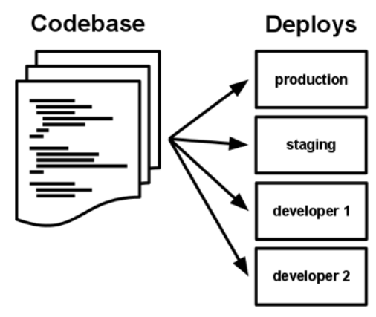
1 – Uma base de código, uma aplicação
A base de código é a mesma através de todos os deploys, entretanto diferentes versões podem estar ativas em cada ambiente.
Problemas em não seguir isso:
Um app utilizando várias bases: torna quase impossível de automatizar a entrega;
Múltiplos apps compartilham a mesma base: sinal de que vários times estão utilizando a mesma base de código.

Slide 5
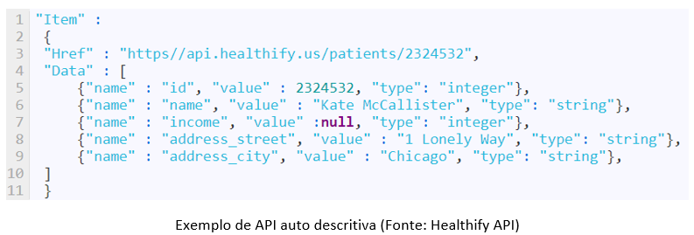
2 – API em primeiro lugar
O que você está construindo é uma API a ser consumida por apps e serviços de clientes.
A API é a interface mais importante da sua aplicação: é como o seu produto expõe as suas funcionalidades.
A API vem antes da implementação, tornando-se a sua especificação.
A API deve ser bem documentada, sendo facilmente entendida por pessoas não envolvidas na sua criação.

Slide 6
2 – API em primeiro lugar
Evita problemas de integração: Permite que times diferentes trabalhem sem interferir no processo de desenvolvimento interno de cada um.
Facilita a discussão com seus stakeholders, permitindo a construção de user stories, mocks, e melhor comunicação das funcionalidades do seu serviço.
Permite que o produto evolua de forma mais orgânica, livre para crescer e se adaptar a novas demandas.

Slide 7


3 - Gestão moderna de dependências
Declare explicitamente as dependências: isso simplifica o setup do app para novos devs, só precisando de um dependency manager como pré-requisito.
Isole as dependências: evita que existam versões diferentes de uma mesma dependência nos diferentes ambientes, o que pode causar falhas.

Slide 8
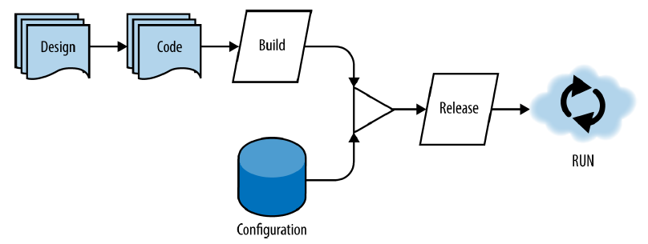
4 - Design, Build, Release e Run
Os estágios Design, Build, Release e Run são estritamente separados

Slide 9
5 - Configuração, credenciais e código separados
Configuração: é toda informação que varia entre ambientes (dev, testing, staging, etc...).
Guarde a configuração do app em variáveis de ambiente: variáveis de ambiente são fáceis de serem modificadas entre os ambientes sem a necessidade de mudar código algum.
Desenvolva seus apps como os desenvolveria se eles fossem Open Source: imagine as consequências de seu código ser publicado no GitHub. O público poderia ver credenciais, URLs internas, ou outras informações sensíveis ou específicas do seu ambiente?

Slide 10
6 - Logs
A aplicação não deve ser responsável pelo roteamento e armazenamento do output stream, devido à efemeridade do ambiente.
Não se utiliza o File System máquina.
Uma ferramenta externa é a responsável pelos logs:
Armazenamento;
Visualização.
Logs realizados por funções do tipo stdout e stderr, de forma a possibilitar tratamento uniforme dos mesmos.

Slide 11
7- Disposability - Descartabilidade
A aplicação é caracterizada por:
Iniciar rapidamente:
Assim, pode-se responder rapidamente às mudanças de tráfego;
Se demorar minutos para iniciar, muitas requisições podem ser perdidas;
Algumas operações de inicialização podem ser separadas em outros serviços (cache, preparar dependências em tempo de execução, etc).
Fechar graciosamente:
Todo o tráfego é fechado e o restante das requisições são tratadas até o fim;
Todos os recursos são liberados;
Em caso de falha, a aplicação é reiniciada rapidamente.
Notes:
Em inicialização de aplicações não-cloud é comum:
Realizar caching de dados
Preparar outras dependências
Pode Demorar minutos para isso

Slide 12
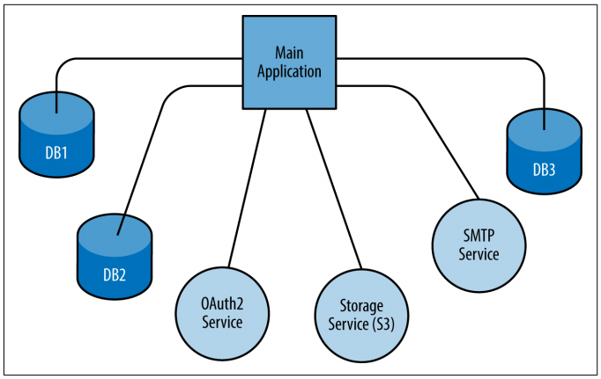
8 - Backing services - Serviços de apoio
Serviços de apoio são qualquer serviço que a aplicação necessita para funcionar:
Banco de dados;
Sistema de mensagem;
Caches;
Autenticação;
File System;
Outros serviços.

Slide 13
8 - Backing services - Serviços de apoio
Serviços de apoio são tratados como bound resources - recursos externos.
Aplicação declara os tipos de serviços de apoio que utiliza;
Conexão da aplicação com os serviços de apoio é feita por configuração externa;
Serviços de apoio podem ser conectados e desconectados sem precisar realizar outro deploy da aplicação;
Circuit breakers podem ser usados para falha de backing services.

Slide 14
8 - Backing services - Serviços de apoio
Fonte : Beyond the 12 Twelve-Factor App, Hoffman

Slide 15
9 - Environment Parity – Paridade de Ambientes
A aplicação deve, com alta confiança, funcionar em todos os ambientes (dev, teste, produção, etc), com o objetivo de reduzir o intervalo de tempo entre um check-in de código e o deploy de produção.
“Mas funciona na minha máquina!”

Slide 16
9 - Environment parity – Paridade de ambientes
Os ambientes devem ser o mais similar possível;
Preferência é que devem ser iguais.
Quem desenvolve deve é quem deve realizar o deploy.
Utilizar os mesmos tipos de recursos em todos os ambientes.
Ideal: Todo commit é um candidato a deploy

Slide 17
10 - Processos administrativos
Tarefas administrativas e de gestão devem ser rodadas em processos pontuais.
Exemplos:
Migração de banco de dados;
Comandos de console;
Scripts cronometrados.
Nem sempre é uma boa idéia ter esses processos:
Para remover a necessidade dessas tarefas, modifica-se a arquitetura do serviço.

Slide 18
11 - Port binding - Vinculação de portas
Aplicações nativas de nuvem devem exportar seus serviços por meio de port binding.
Sempre deve haver uma relação 1:1 entre aplicações e servidores de aplicações.

Slide 19
12 - Processos stateless
Os processos podem desaparecer a qualquer momento, sem aviso prévio → por isso a necessidade de serem stateless.
Aplicações devem ser executadas como processos stateless, únicos.
Todo armazenamento de dados de longo prazo deve ser feito por serviços externos.
Processos que precisam se comunicar não devem compartilhar recursos;
Caso precisem trocar dados, isso deve ser feito com utilização de serviço externo.

Slide 20
13 - Concorrência
Aplicações de nuvem escalam horizontalmente.
Ou seja, quando necessário, aumenta-se a quantidade de instâncias da aplicação (ao invés de aumentar recursos de uma máquina - CPU, RAM, etc).

Slide 21
14 - Telemetria
Telemetria é a utilização de equipamentos para medir algo, e depois transferir tais medições a outro lugar.
É necessário conseguir monitorar suas aplicações, mesmo com elas sendo executadas remotamente, na nuvem.
Monitoração fica mais difícil na nuvem, mas existem serviços que auxiliam com isso.

Slide 22
15 – Autenticação e Autorização
Não estava incluída nos 12 fatores originais.
Porém segurança é fator crítico - ainda mais em serviços na nuvem, que transitam entre inúmeros data centers e clientes - e por isso foi incluída.

Slide 23
Resumo - Principais conceitos
Automatização de configuração (para facilitar a entrada de novos desenvolvedores no projeto);
Maximização da portabilidade entre ambientes de execução;
Podem ser desenvolvidos em plataformas modernas de cloud;
Diminuir diferença entre desenvolvimento e produção, facilitando entregas (deploys) contínuas;
Consegue ser escalado sem necessidade de grandes mudanças.

Slide 24
Conclusão
Os princípios dos 12 fatores são um excelente guia de boas práticas para:
desenvolvimento de aplicações horizontalmente escaláveis;
desenvolvimento de arquitetura de microsserviços.
É necessário ir além dos 12 fatores.

Slide 25
Referências
[1] THE TWELVE-FACTOR APP. Disponível em: <https://12factor.net/>. Acesso em: 08 mar. 2018.
[2] HOFFMAN, Kevin. Beyond the Twelve-Factor App: Exploring the DNA of Highly Scalable, Resilient Cloud Applications. 1a edição. O'Reilly, 2016. Disponível em <http://www.oreilly.com/webops-perf/free/beyond-the-twelve-factor-app.csp?download=true> Acesso em: 08 mar. 2018.

